Slide 1
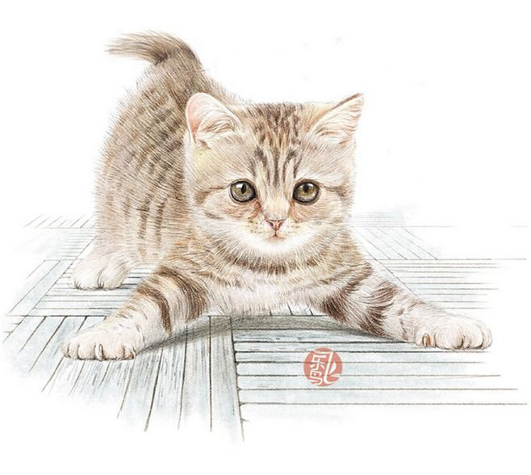
喵呜
小组成员：
詹萍 李洁莹
陈玉淋 庞倩婷

Slide 2
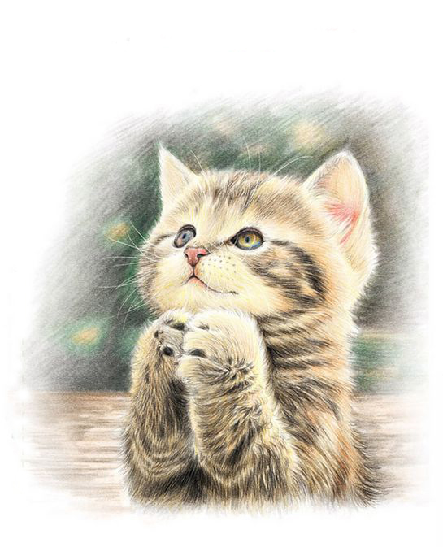
目录
01
UI设计的创意和表现力
02
UI设计的工作量和难度
03
UI的交互性与易用性
04
配色与文字设计
05
动效
06
团队分工

Slide 3
Part 1
UI设计的创意和表现力

Slide 4
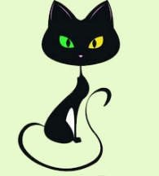
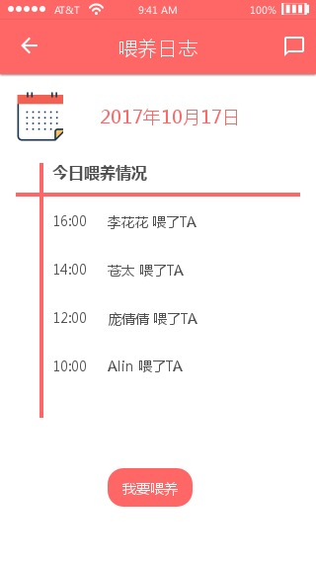
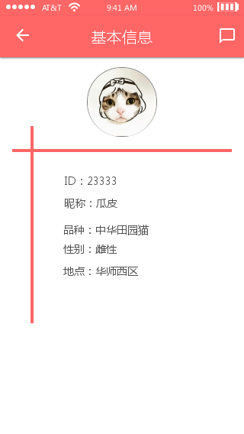
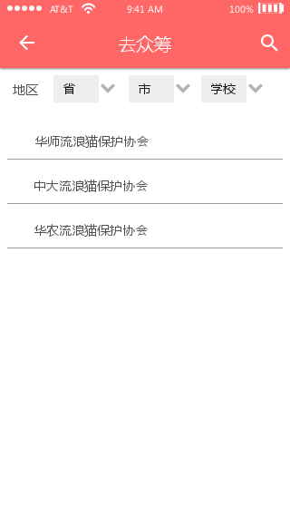
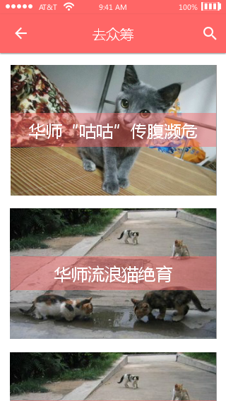
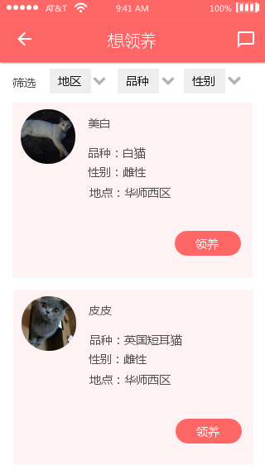
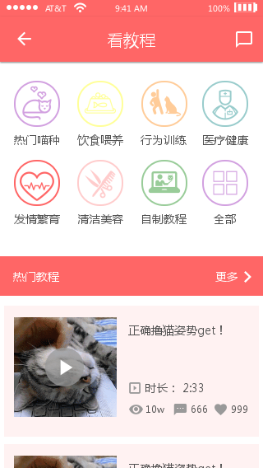
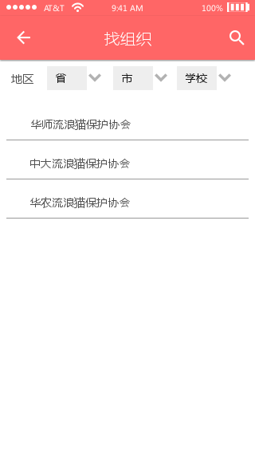
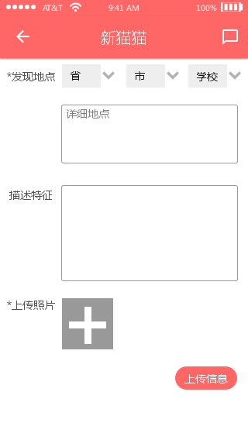
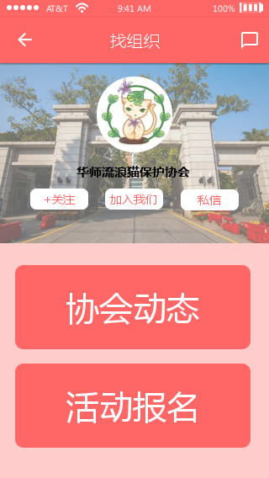
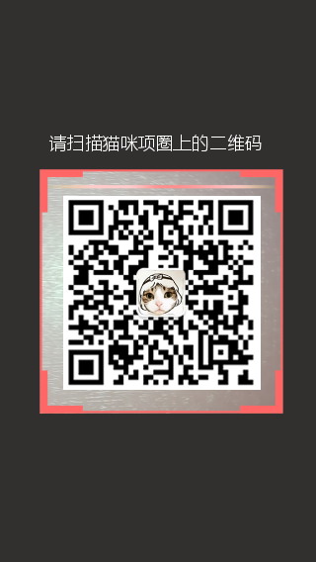
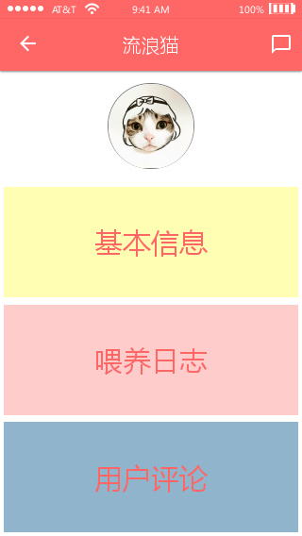
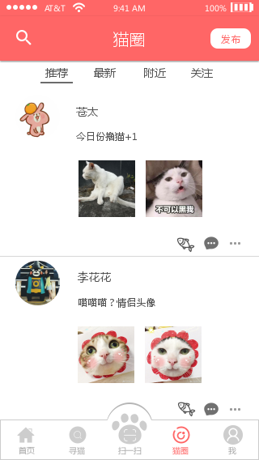
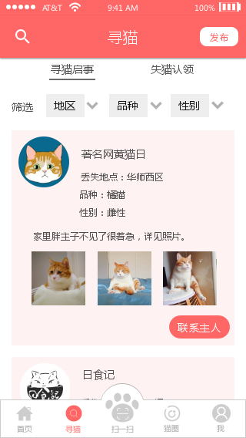
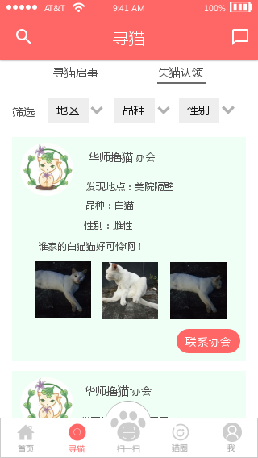
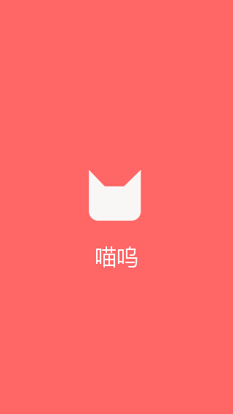
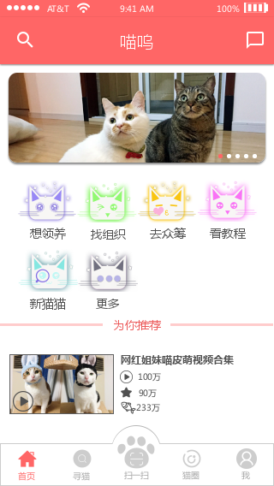
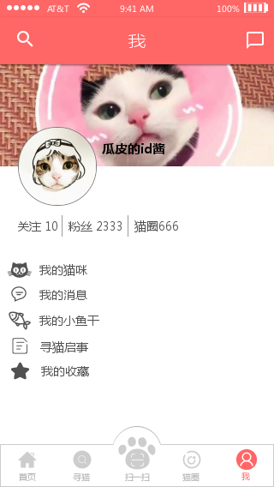
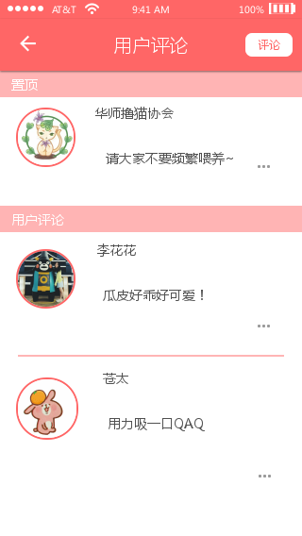
UI界面设计（原型设计）
#FF6666
减少线框
风格可爱

Slide 5

UI界面设计（原型设计）
滚动海报：播放动态海报，使界面活跃起来，吸引用户注意
功能icon：设计的猫头形状icon，符合猫咪的主题，生动活泼有趣，
不同的猫咪表情对应不同的功能内容
以图代字：将一些小的按钮用生动活泼有趣的icon代替文字，避免
页面中出现太多文字，使用内容贴切的icon也更能表达
想要传达的内容

Slide 6
UI界面设计（原型设计）
切换按钮：同类同级别的页面采用切换条的形式进行页面间的转换
下拉框：将筛选条件的选项内容隐藏在下拉框中，点击选择时才展开
，节省空间又条理清晰
图片展示的大小、排列顺序，遵循现在app流行的排列方式，以一行
3张图片为佳

Slide 7
UI界面设计（原型设计）
背景墙：用户可以自行设置
头像：采用分割的形式，上半部分在背景墙，下半部分在下面，使布局不会太死板
每个功能都有对应的小logo，尽量减少线条

Slide 8
UI界面设计（原型设计）
功能icon选取能够表现功能内容的图案，使用户对每个功能点有个
最直观的了解，选取不同的颜色，五彩缤纷，画面活跃

Slide 9
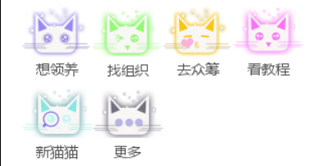
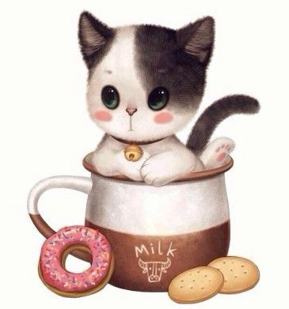
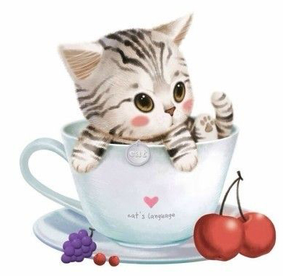

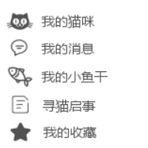
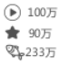
UI亮点：
1.自行设计的icon
2.参考色彩搭配法则
3.风格可爱

Slide 10
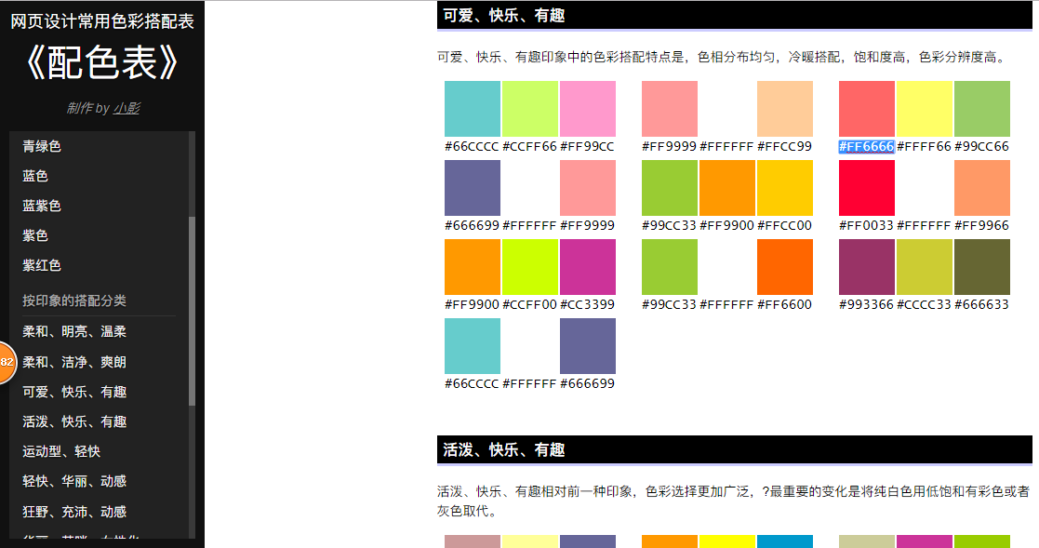
UI亮点：

Slide 11
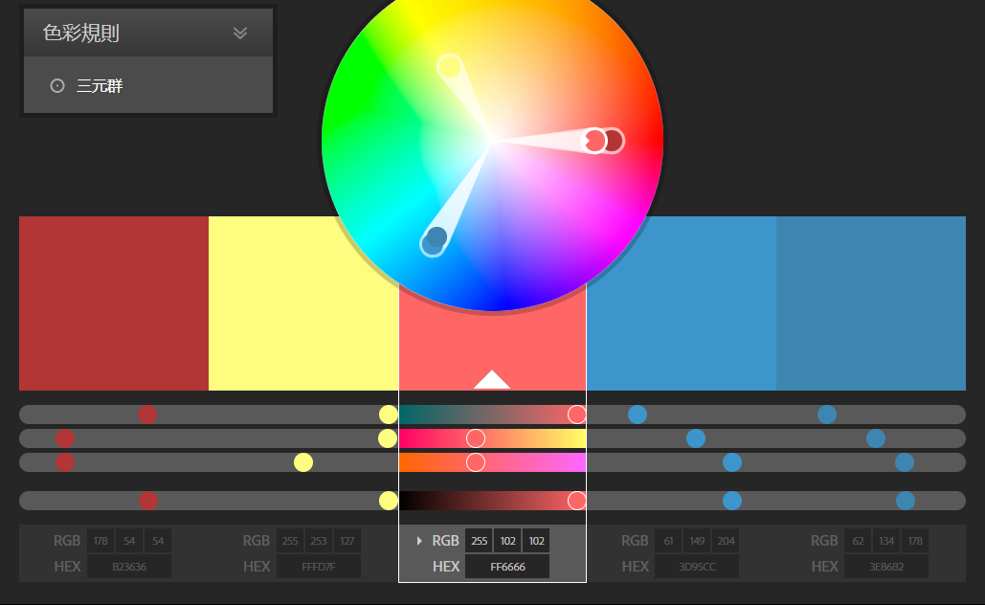
UI亮点：

Slide 12
Part 2
UI设计的工作量和难度

Slide 13
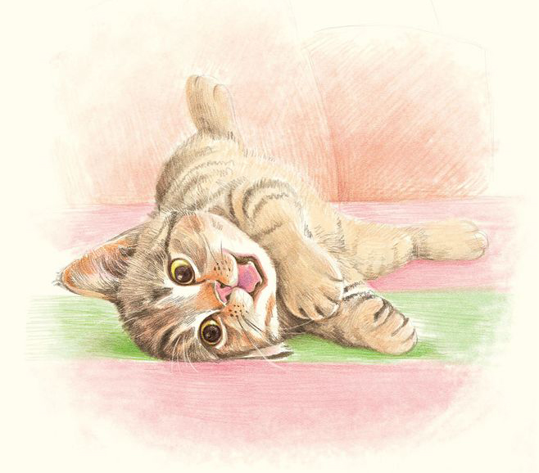
UI设计的工作量和难度
1.页面多
App功能丰富，每个功能对应的页面加起来就很多，目前只做前端页面加起来就已经18个了，加上后期如果将这些功能展开，页面数量将会翻倍，具有很大的工作量。
喵~
3、动效多
因为我们的页面数量比较大，所以页面之间的切换也会比较多，需要做到的切换动效也是一个难度。
2、加入自己设计的元素
我们希望能形成具有符合我们app主题的风格，所以我们会根据app的主题加入自己的设计，比如我们会有专门负责美工的成员进行设计。

Slide 14
Part 3
UI的交互性和易用性

Slide 15
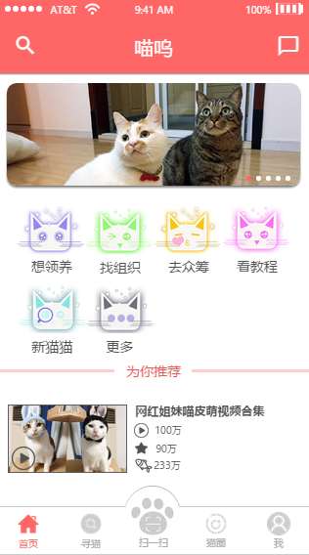
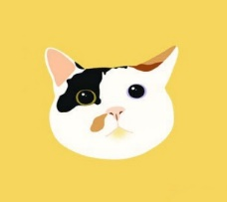
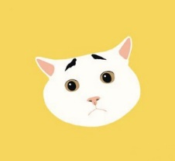
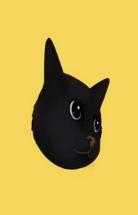
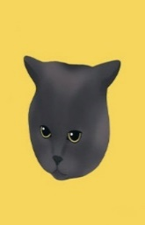
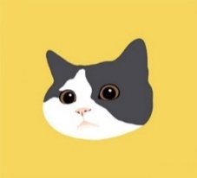

UI的交互性和易用性
输入设计
提示设计
操作流程流畅性设计
喵呜
简约设计
情感化设计

Slide 16
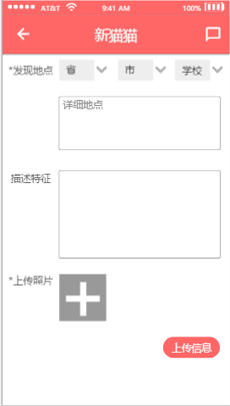
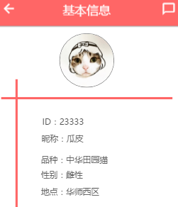
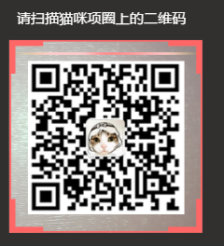
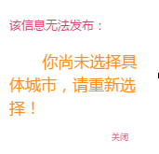
UI的交互性和易用性
输入设计
移动端键盘打字不是很方便
所以我们尽可能减少用户的输入，转换为其他输入方式。
比如，我们需要用户填写的寻猫启事，失猫认领，以及填写新流浪猫信息时都为用户准备了模板，及下拉框选择。
提示设计
本产品设计提示内容简介明确，能更好的指导用户使用本产品，增加本产品易学性，并且有明确的错误提示，在指导用户使用时能规范用户填写信息。

Slide 17
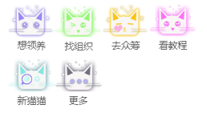
UI的交互性和易用性
情感化设计
本产品是一个公益app，旨在通过展示猫咪可爱的日常提高用户对流浪猫的关注度及喜欢，使得流浪猫组织得到用户关注与支持。
所以本产品主题色选择温暖、充满爱心的红色，并且配以文案，让用户了解流浪猫的可爱与可怜，提升用户对猫咪的情感。
情感化设计
本产品设计提示内容简介明确，能更好的指导用户使用本产品，增加本产品易学性，并且有明确的错误提示，在指导用户使用时能规范用户填写信息。

Slide 18
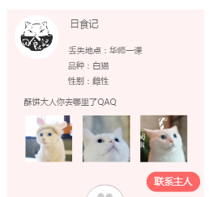
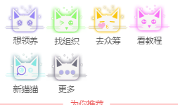
UI的交互性和易用性
操作流程流畅性设计
本产品提示明显，通过图标易知该板块内容并且用户操作完一步后，按照页面文案易知如何进行下一步。
并且通过适当降低图片像素，及优化代码为用户提供流畅快速的操作环境。
暖色背景，
提高用户同情心
可爱图标，展示猫咪萌态

Slide 19
Part 4
配色与文字设计

Slide 20


配色与文字设计
1、配色
主色定义: #ff6666
辅助色和备用色： #fffeb2 #ffcccc #8fb4cc
本app采用类似色配色，对比不强给人色感平静、调和的感觉。
而且调子柔和页面更显明快温暖，色彩多也不会造成视觉负重。
页面的同色调搭配，颜色作为不同模块的信息分类，不抢主体的重点，还能衬托不同类型载体的内容信息。

Slide 21
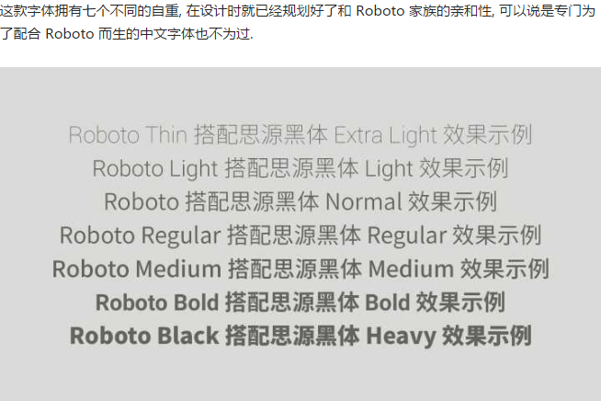
配色与文字设计
2、文字
Noto Sans CJK 思源雅黑

Slide 22
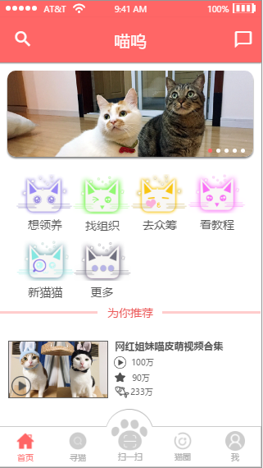
配色与文字设计
2、具体文字大小类型
本app从主标题，正文到副文字号依次减小。
给用户以层次感。并且以加粗格式突出重要文本。文本的颜色能侧面反映出该文本的重要性，使用副文颜色设计得比正文浅。
导航主标题
字号：20
颜色：#ffffff
Icon文字
字号：14
颜色：#505050
正文
字号：12
格式：加粗
颜色：#505050
副文
字号：10
颜色：a6a6a6

Slide 23
Part 5
动效设计

Slide 24
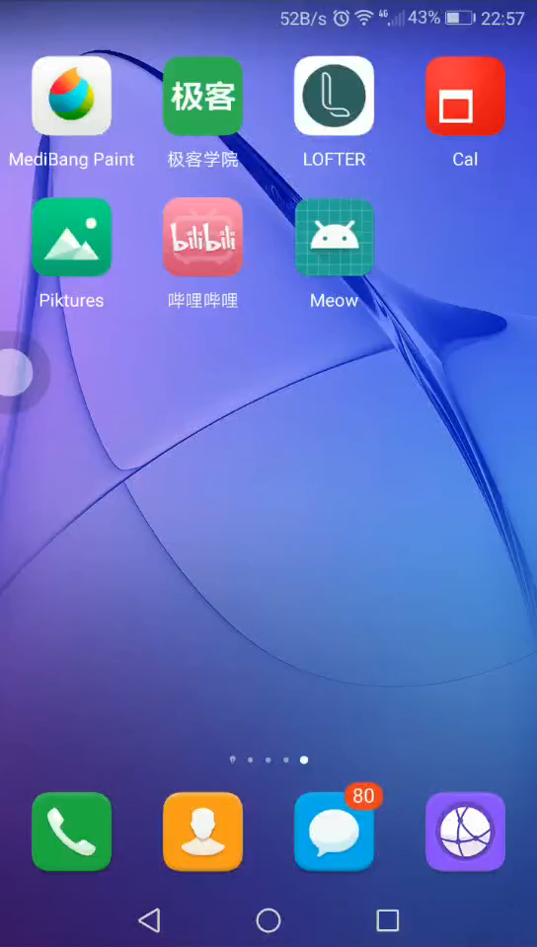
动效设计
导航页
按钮
喵呜
刷新

Slide 25
Part 6
团队分工

Slide 26
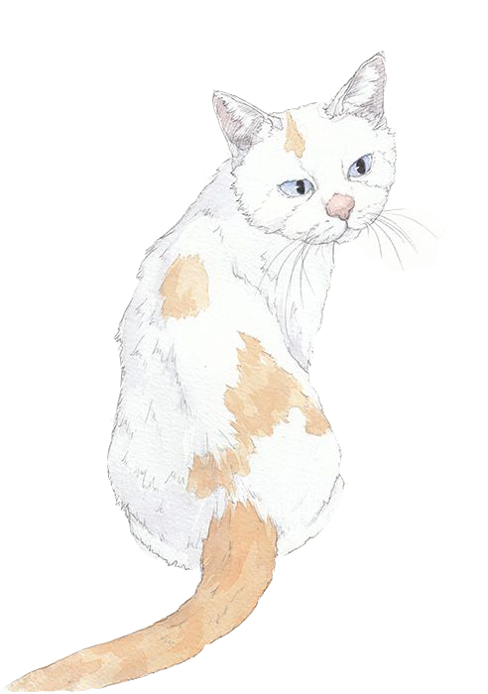
小组分工
本阶段UI设计的任务情况，我们以之前做的原型图为模板，用android studio代码编写了页面xml文件和页面跳转java文件。
页面设计：
詹萍：首页、流浪猫页面
庞倩婷：猫圈（含4个）
陈玉淋：个人账号、icon设计
李洁莹：寻猫启示、失猫认领
PPT:
陈玉淋、李洁莹
整合测试：
詹萍、庞倩婷

Slide 27
感谢您的聆听
THANK YOU FOR YOUR LISTENING

